Slide 1
Busca Cega

Slide 2
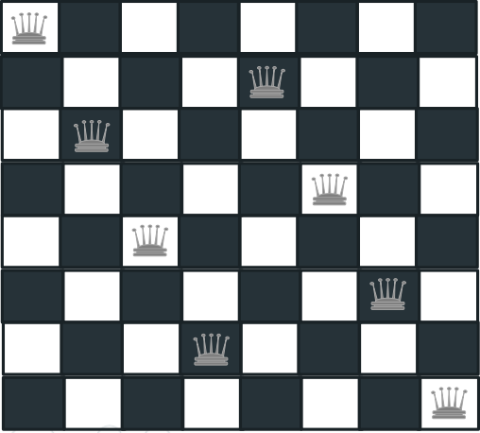
Teoria de Problemas

Slide 3
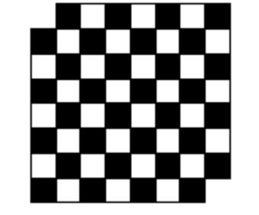
Teoria de Problemas

Slide 4
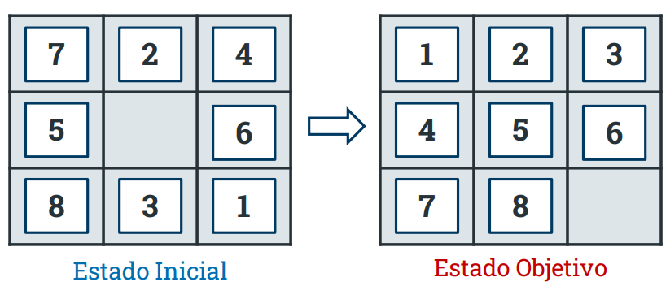
Teoria de Problemas

Slide 5
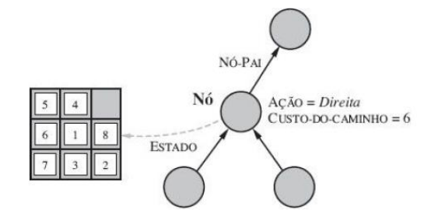
Teoria de Problemas
O problema pode ser representado como uma máquina de estados ou representado em grafos!
Nesse caso, os nós seriam seus agentes e os arcos seriam as mudanças de estados dos mesmos.

Slide 6
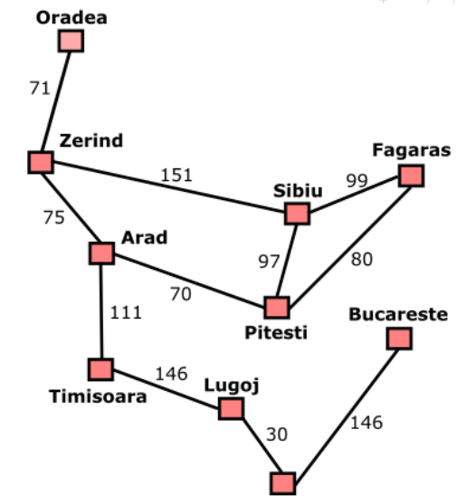
Teoria de Problemas

Slide 7
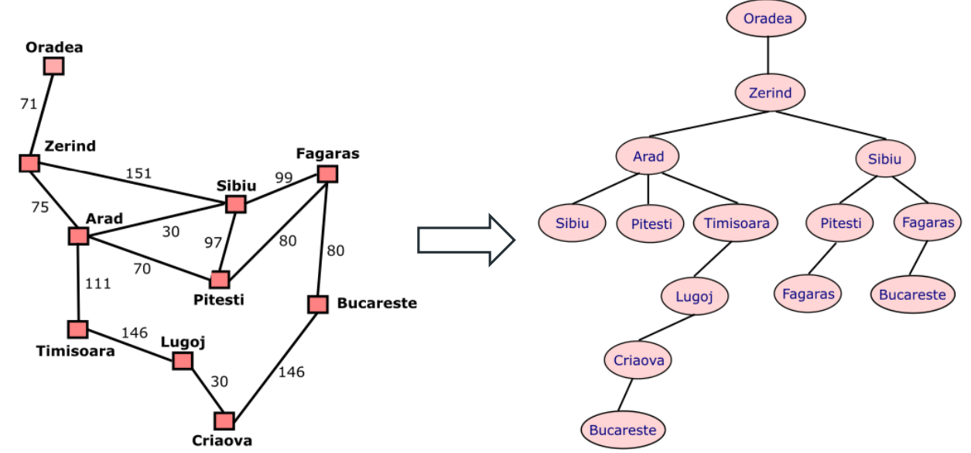
Teoria de Problemas

Slide 8

Teoria de Problemas
Busca é o processo de achar a melhor sequência escolhida por um agente para a resolução de um problema.

Slide 9
Busca Cega X Informada
Busca Cega (Sem informação/Não-informada): Não tem informação sobre qual sucessor é mais promissor para atingir a meta.
Busca Heurística (informada/com informação): Possui informação (estimativa) de qual sucessor é mais promissor para atingir a meta.

Slide 10
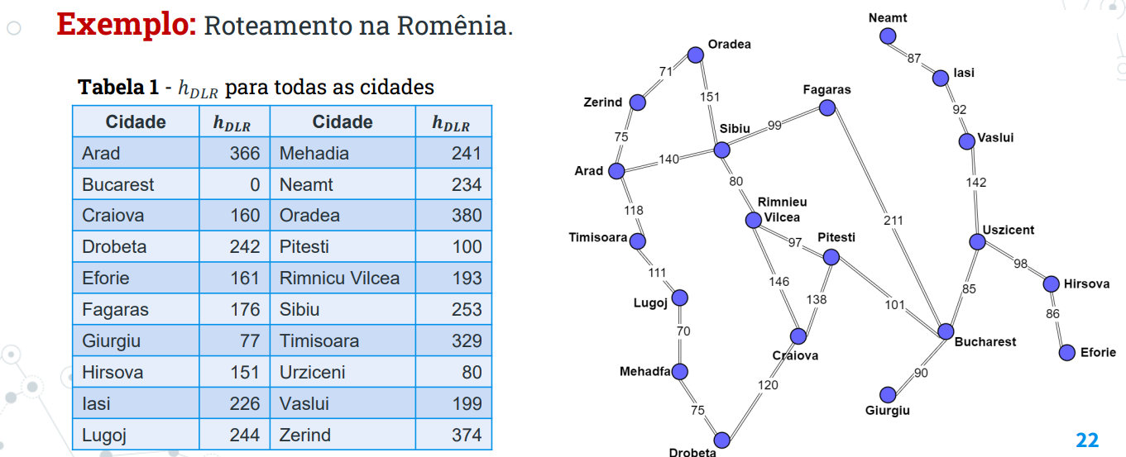
Busca Cega x Informada

Slide 11
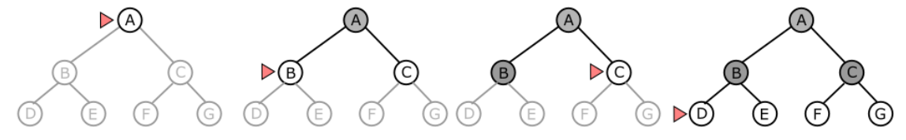
Busca em Largura

Slide 12
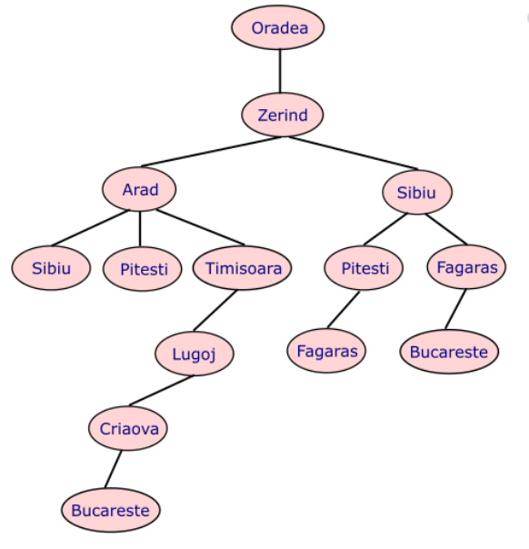
Busca em Largura

Slide 13
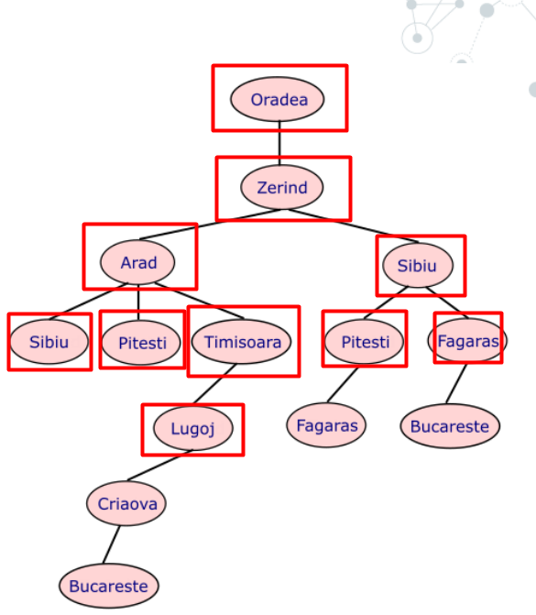
Busca em Largura

Slide 14

Busca em Largura
Complexidade muito Alta!
Solução ótima (vai encontrar o problema)

Slide 15
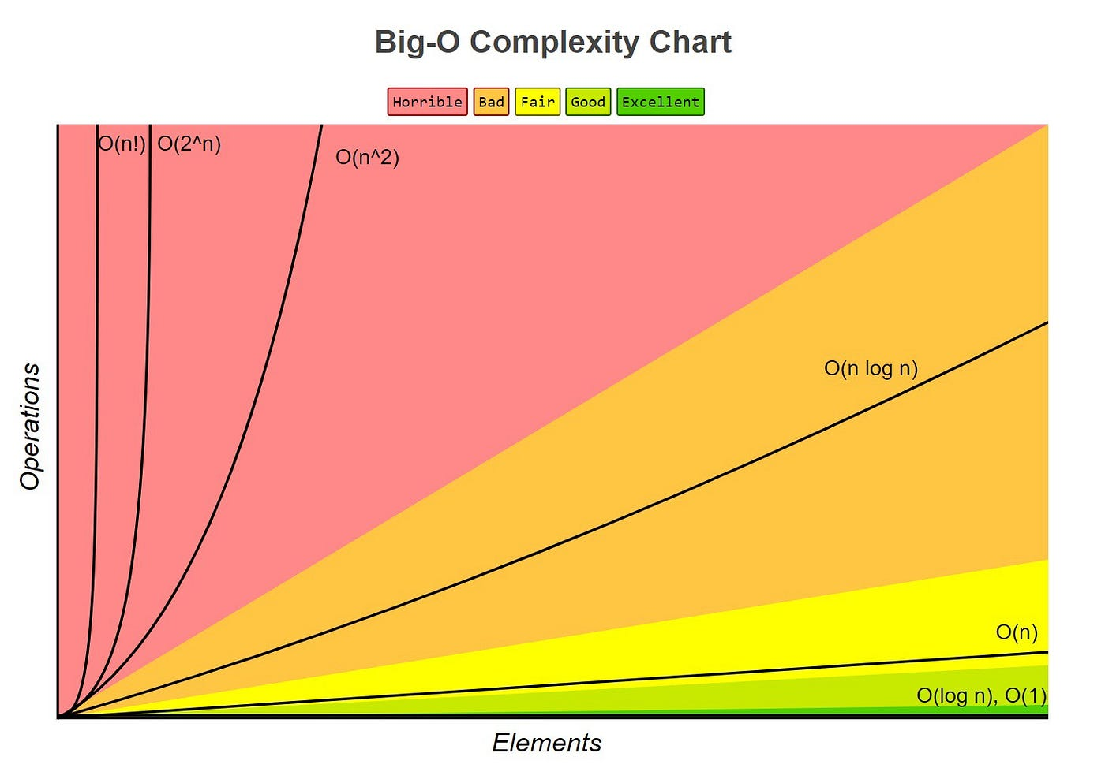
Busca em Largura

Slide 16
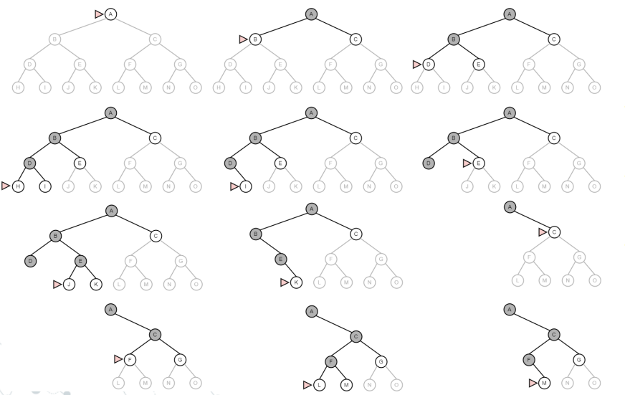
Busca em Profundidade

Slide 17
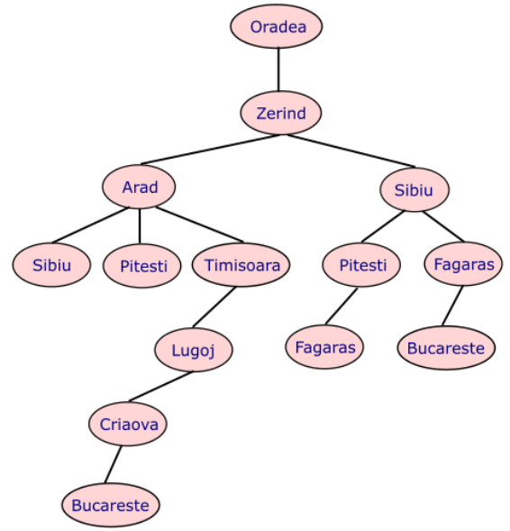
Busca em Profundidade

Slide 18
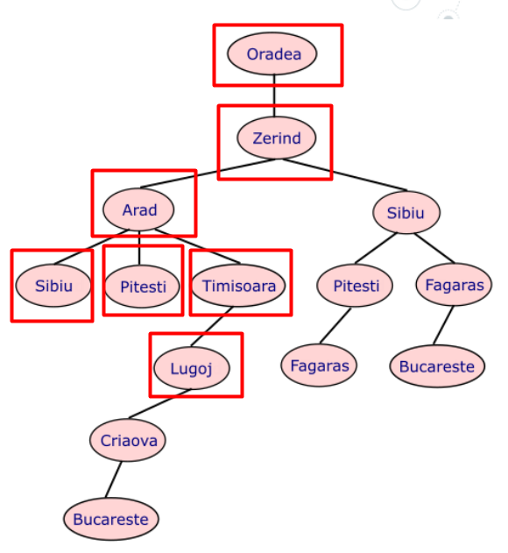
Busca em Profundidade

Slide 19
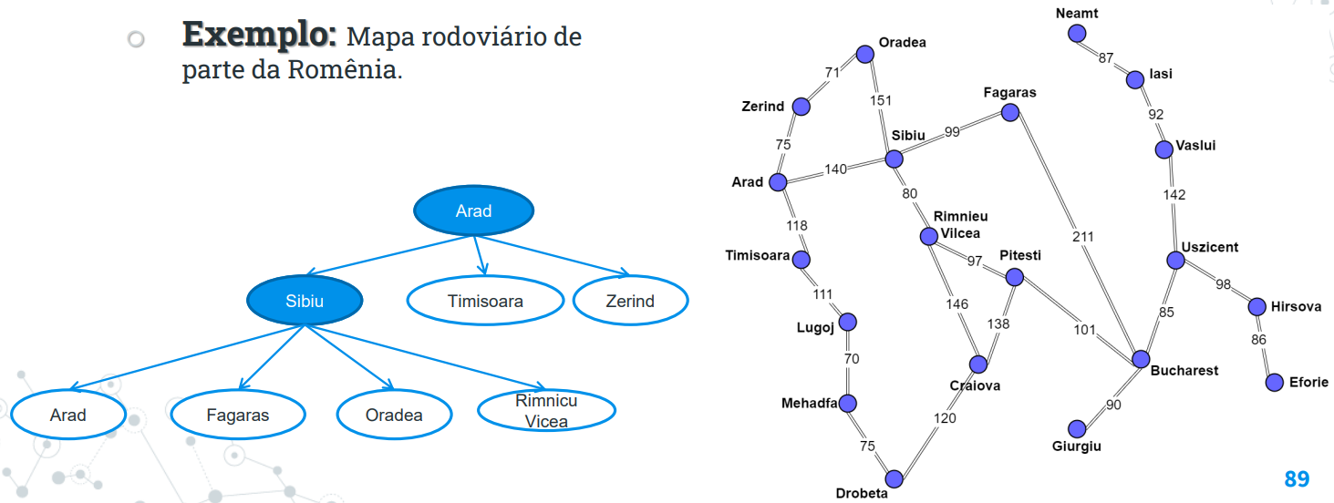
Busca em Profundidade
Neste caso, ocorre o Backtracking, ou seja, o algoritmo volta atrás e tenta outro caminho

Slide 20
Busca em profundidade
A solução não é perfeita e nem ótima.
Em um nó onde a árvore permite que que nós já visitados sejam visitados novamente, pode gerar um loop infinito. Pode nunca encontrar a solução nesse caso
Porém, ele é mais eficiente caso o problema possuir um número grande de soluções ou se vários caminhos levam a uma solução.

